Slide 1
密度聚類分析 DBSCAN CLUSTERING

Slide 2
DBSCAN
全名Density-based spatial clustering of applications with noise
DBSCAN是所謂Density-Based的方法，也就是它重視的是資料的密度。同一類别的資料，他們之間是比較緊密相連的，所以可以通過資料分布的緊密程度決定類別
通過將所有各組緊密相連的資料劃為各個不同的類別，則我們就得到了最終的所有聚類類別結果
DBSCAN能夠自動處理noise (outlinear)
DBSCAN會依據資料密度自行決定最終Cluster的數量
所以我們在使用K-means或是其他較傳統的分群法時，我們遇到最大的困難：要事先設定最終的Cluster數量這點，在DBSCAN裡面並不存在

Slide 3
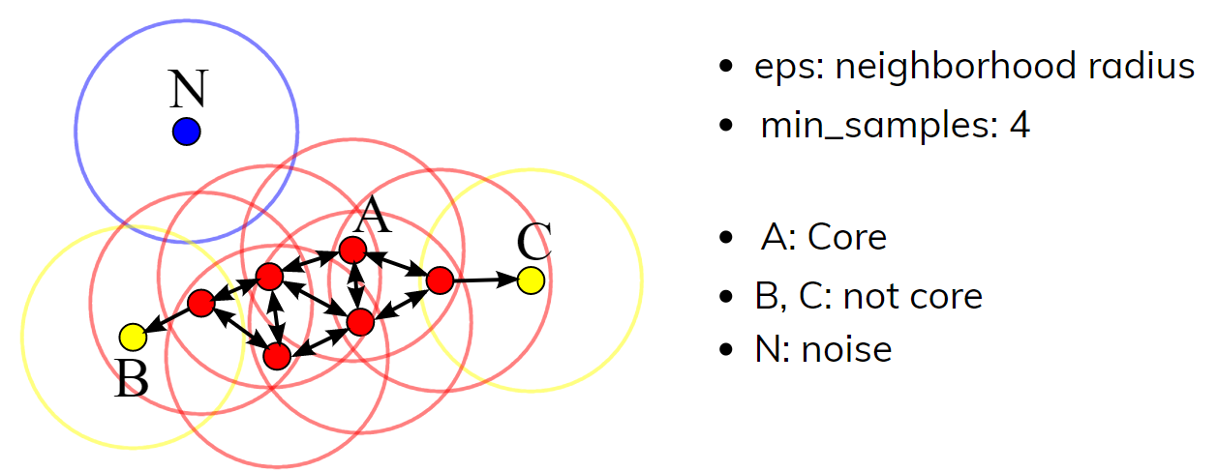
DBSCAN的概念
DBSCAN會自行從任意一個點出發，以下圖而言假設從A出發，然後搜尋A周圍eps範圍(半徑)以內的資料
當前的eps範圍裡有超過min_samples個資料時，我們就認為A是一個Core，然後開始去對A的eps範圍內的其他點(可達到的點)做一樣的事情
直到現在某一個點的eps範圍內不具備min_samples數量的點，我們就停止
Noise是不可達到的點
https://www.youtube.com/watch?v=h53WMIImUuc&ab_channel=KarthikRamasamy

Slide 4
在DBSCAN的實作中，有兩個主要的參數，分別為eps與min_sample。
eps代表著圓的半徑，min_samples代表著以核心點為圓心的圓裡面所需包含的最小樣本數。
若eps愈小，min_sample愈大，則代表著我們對樣本密度的要求較高。反之，若取eps大，min_sample卻很小，代表著我們對樣本密度的要求較低。
而這些參數的大小，應綜合考量樣本本身以及我們自身的需求而給定。

Slide 5
實作1：IRIS
from sklearn import datasets, metrics
from sklearn.cluster import DBSCAN
iris = datasets.load_iris()
X = iris.data
y = iris.target
eps = 0.7
min_samples = 6
dbscan = DBSCAN(eps=eps, min_samples=min_samples).fit(X)
cluster_labels = dbscan.labels_
print("分群結果：", cluster_labels)
# 印出品種看看
print("真實品種：", y)
# 印出績效
silhouette_avg = metrics.silhouette_score(X, cluster_labels)
print(silhouette_avg)

Slide 6
討論
clustering.labels_ ：依序呈現樣本分類後，所屬的群編號
其中數值會從0, 1, 2 …到N，代表我們總共有N+1個clusters，而如果其中出現-1的話，-1代表noise。
當我們發現DBSCAN抓出來的noise太多或太少時：
noise太多，加大eps，縮小min_sample
太少反過來
在很多資料中，我們其實會對甚麼範圍以內的資料應該算在同一個cluster有概念。像是年齡、年收入、身高體重…，依據我們對這個問題的理解，我們認為的eps應該為多少，找到一個好的起始點再去細節調整數值。

Slide 7
實作1B
# iris dataset , eps=0.4, min_samples=4)
…………………………………………….
# 繪製結果
x0 = X[label_pred == 0]
x1 = X[label_pred == 1]
x2 = X[label_pred == 2]
plt.scatter(x0[:, 2], x0[:, 3], c="red", marker='o', label='label0')
plt.scatter(x1[:, 2], x1[:, 3], c="green", marker='*', label='label1')
plt.scatter(x2[:, 2], x2[:, 3], c="blue", marker='+', label='label2')
plt.xlabel('petal length')
plt.ylabel('petal width')
plt.legend(loc=2)
plt.show()

Slide 8
實作2
Mall_Customers.csv, eps=3,min_samples=4,metric='euclidean’
………………………….
df=df.drop(['CustomerID'],axis=1)
X=df.iloc[:,[2,3]].values
print(X.shape)
…………………………..

